Slide 1
«Лэпбук как средство развития познавательных способностей детей дошкольного возраста»
Мелешко И.А.,
старший воспитатель
МБДОУ «Ясли-сад «Витоша»

Slide 2
Что такое лэпбук?
Лэпбук (lapbook) – в дословном переводе с английского значит «наколенная книга» (lap –колени, book- книга).
Это самодельная бумажная книжка с кармашками, дверками, окошками, подвижными деталями, которые ребенок может доставать, перекладывать, складывать по своему усмотрению.
Это заключительный этап исследовательской работы, которую дети проделали в ходе изучения темы.

Slide 3
Лэпбук – вид совместной
деятельности взрослого и ребенка
педагог
родитель
ребёнок
При сборе информации и оформлении лэпбука происходит взаимодействие: педагог-ребёнок, ребёнок-родитель, педагог-родитель.
Это отличный метод создания ЕОП (единого образовательного пространства) между детским садом и родителями (законными представителями).

Slide 4
- включенность воспитателя в деятельность наравне с детьми;
- добровольное присоединение дошкольников к деятельности (без психического и дисциплинарного принуждения);
- свободное общение и перемещение детей во время деятельности (при соответствии и организации рабочего пространства);
- открытый временной конец деятельности (каждый работает в своем темпе).
Лэпбук отвечает основным тезисам партнерской деятельности взрослого с детьми, на которые указывает Н.А.Короткова:

Slide 5
Преимущество использования лэпбука
Лэпбук помогает :
структурировать сложную информацию;
развивать познавательный интерес и творческое мышление ребёнка;
разнообразить даже самую скучную тему;
научить простому способу запоминания;
объединить всю семью
( группу детей в детском саду)
для увлекательного и
полезного занятия.

Slide 6
1. Лэпбук активизирует у детей интерес к познавательной деятельности;
2. дает возможность возможность проявить себя каждому ребёнку!
3. Помогает детям лучше понять и запомнить информацию (особенно, если ребёнок визуал)
4. Лэпбук позволяет сохранить собранный материал;
5. Это просто интересная игра !
Зачем нужен лэпбук?

Slide 7
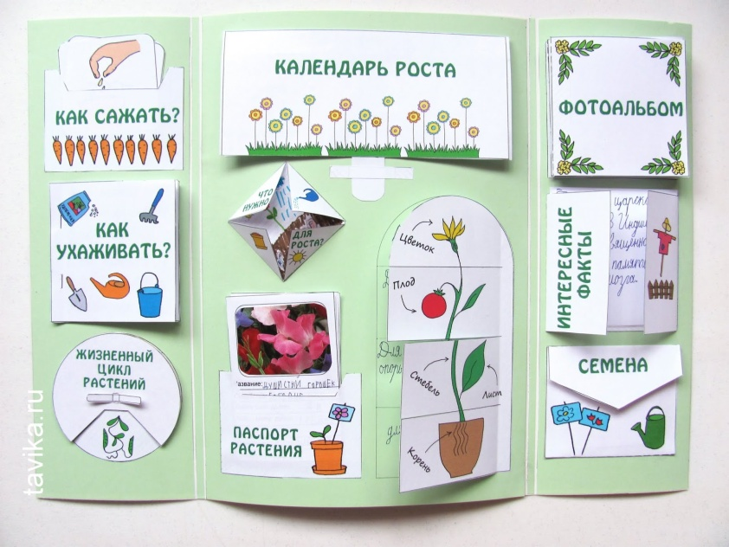
Как изготовить лэпбук?

Slide 8
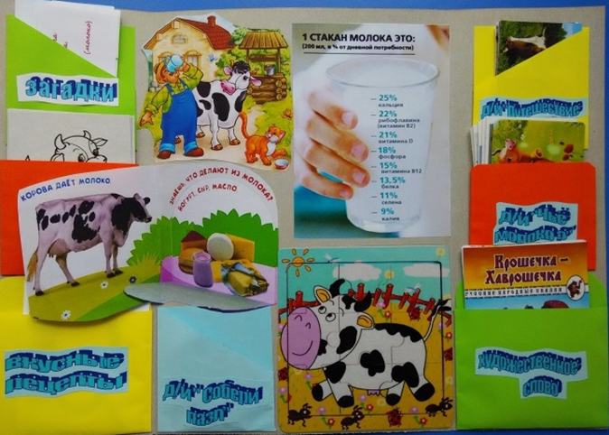

Slide 9
Спасибо за внимание!

